Slide 1
Convenção LARES 2017 – Desafios Habitação Social
14/09/2017 – São Paulo - SP

Slide 2








Apresentação da Tenda
Tenda é uma das principais construtoras de baixa renda brasileiras focadas no MCMV
Uma das Maiores Construtoras por Lançamentos
Focada em 6 Regiões Metropolitanas
Lançamentos, R$ milhões, 2016
    Recife
    Salvador
    Belo Horizonte
    Rio de Janeiro
    Porto Alegre
    São Paulo
Liderança em MCMV Faixa 2 - 6 RM’s
10.019
unidades
Lançamentos
~R$ 1,1 bilhões
Vendas Líquidas
[ROE of New Projects]
~R$ 1,3
bilhões
Lançamentos
NEW
Outros
2016
2016
2016

Slide 3
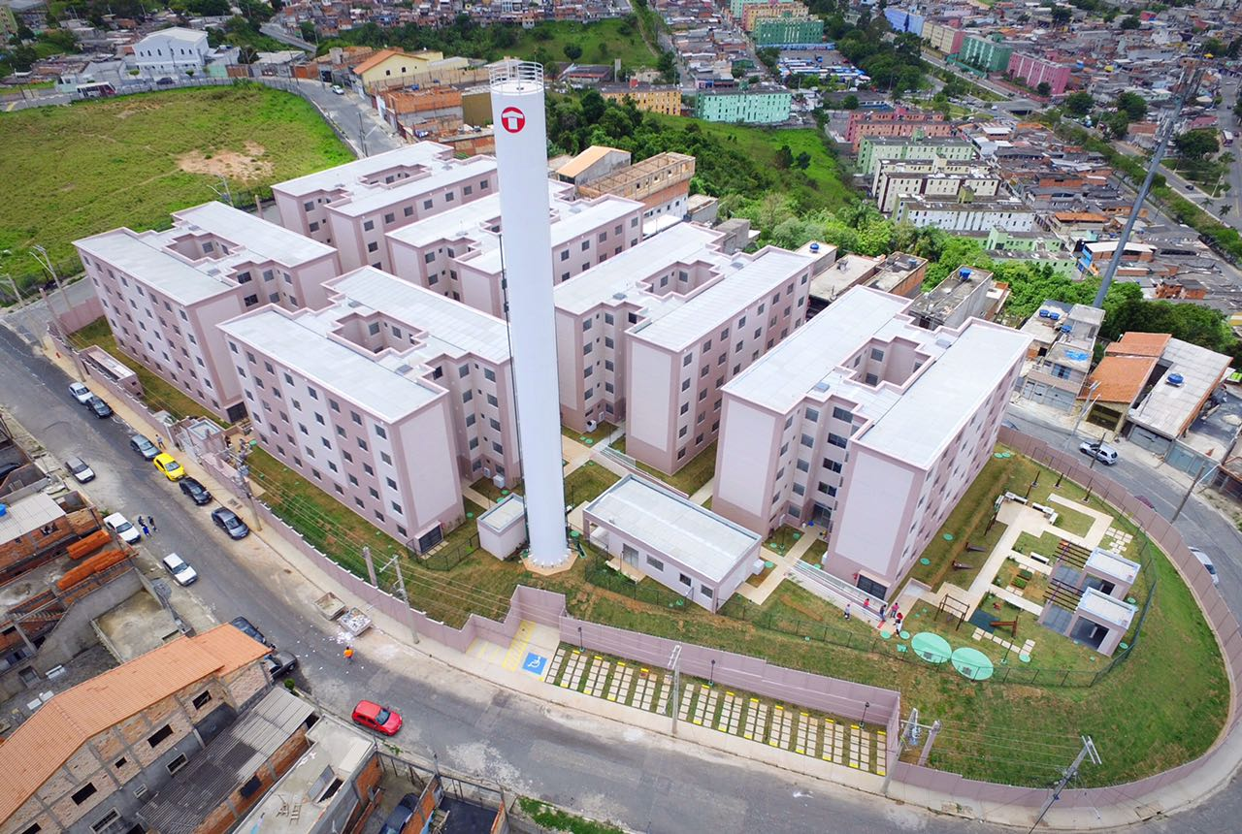
Por que comprar?
https://youtu.be/JaohR9eb7b8

Slide 4
Desafios – Habitação Social
Terreno
Construção
Mais fácil
Mais barato
Financiamento
Localização
Mobilidade

Slide 5
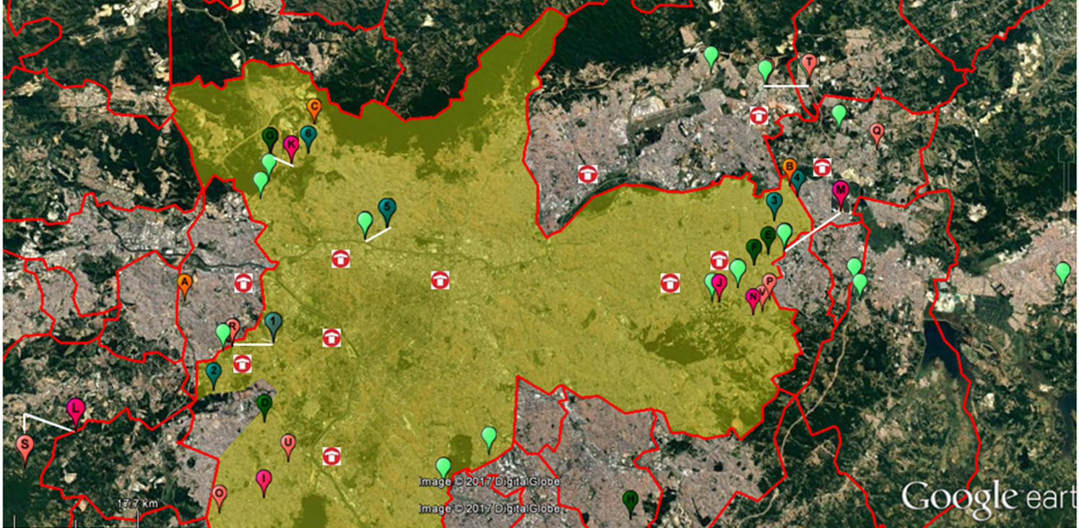
Desafios – Habitação Social - Terreno
MAIS BARATO = ZEIS, Zmis, Zma
Localização periférica
Lançamentos de 2013 à 2017 em São Paulo e lojas - Tenda

Slide 6
Desafios – Habitação Social - Terreno
Localização periférica não é um problema
  50% das vendas acontecem
  para clientes que já moram no entorno de 5km
  70% das vendas acontecem
  para clientes que já moram
  no entorno de 10km
Faltam ofertas de terrenos em localizações mais centrais
  Operações urbanas com incentivo para habitação HIS e não apenas urbanização
Enquanto isso, cabem melhorias em mobilidade . . .

Slide 7
Melhorias Para Mobilidade
Soluções de
planejamento urbano
Projetos habitacionais
pós PDE 2014
Calçadas
Doações de área
Bicicletário
Não obrigatório para HIS
Ciclovia
Doações de área
Melhoramento Viário
Doações de área
Equipamentos institucionais
Doações de área
Vagas de estacionamento para automóveis e motos
Não obrigatório para HIS
Vagas de uso comum

Slide 8
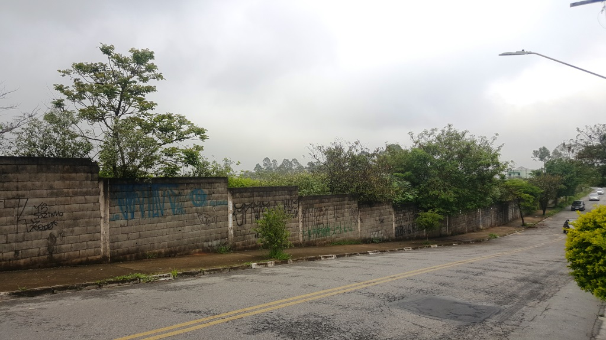
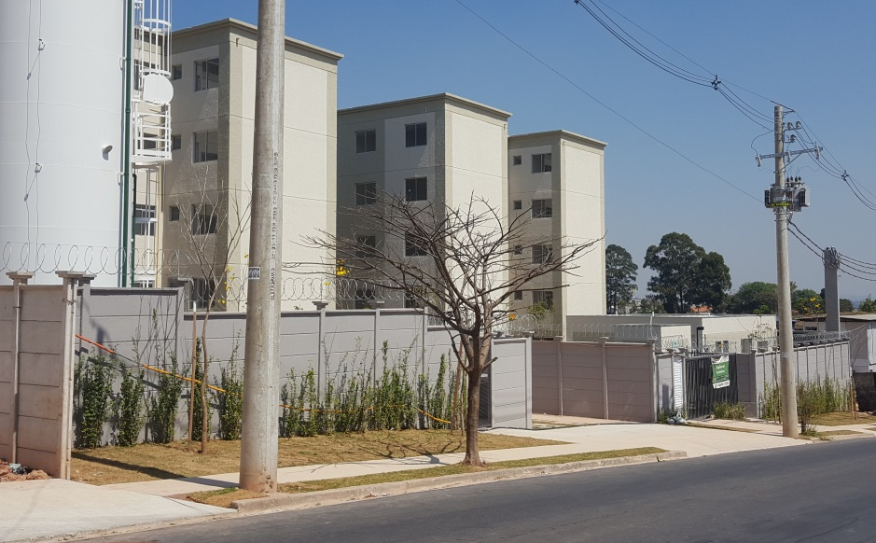
Melhorias Para Mobilidade
Calçadas Estreitas
Calçadas
com 5m

Slide 9
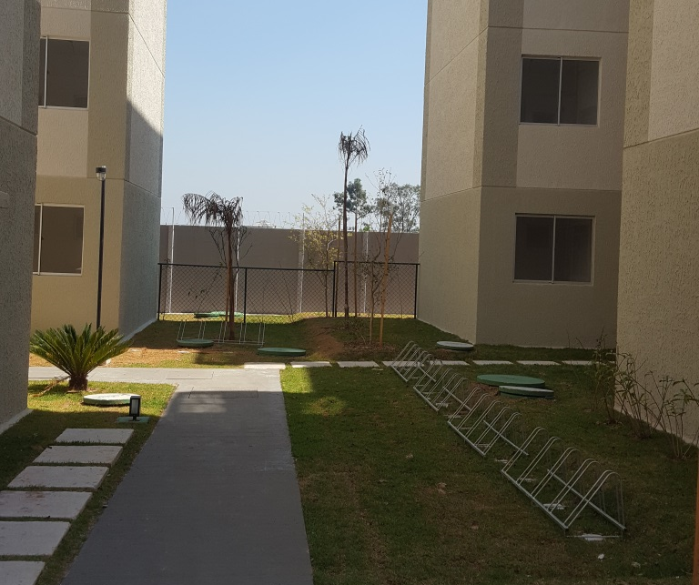
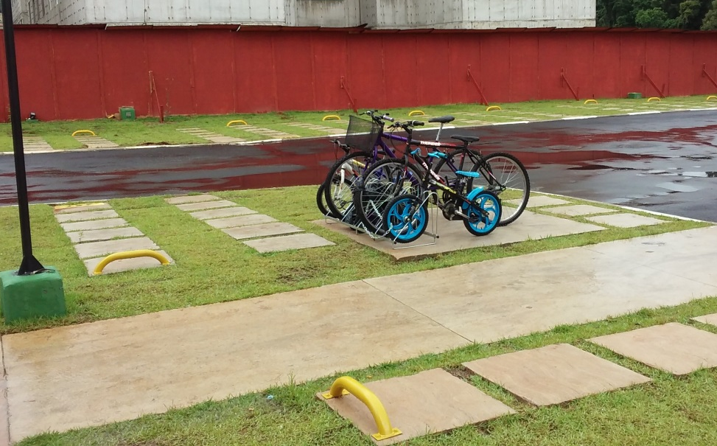
Melhorias Para Mobilidade
Bicicletário

Slide 10
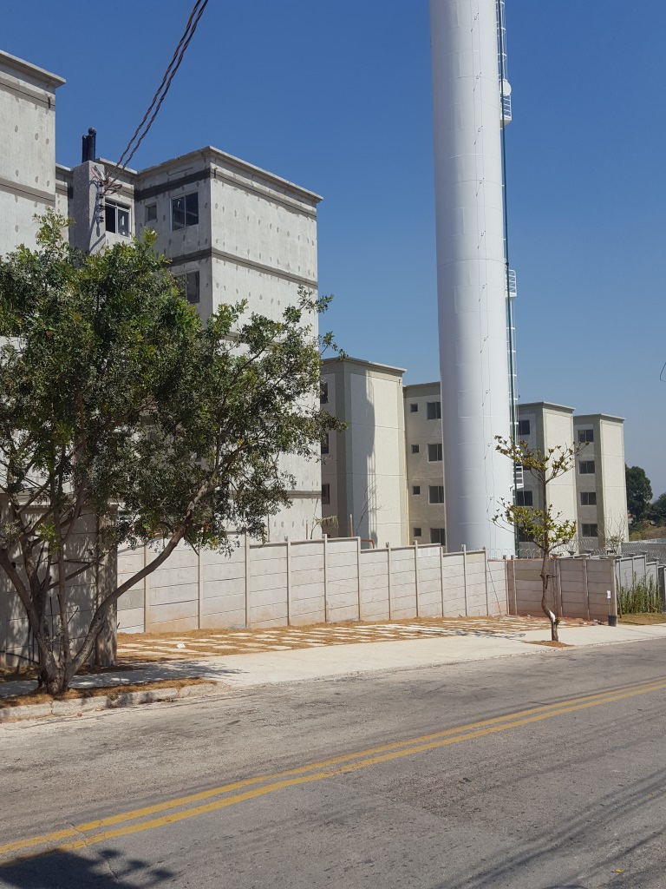
Desafios Para Mobilidade
Vagas de uso privativo
X
Vagas de uso comum

Slide 11
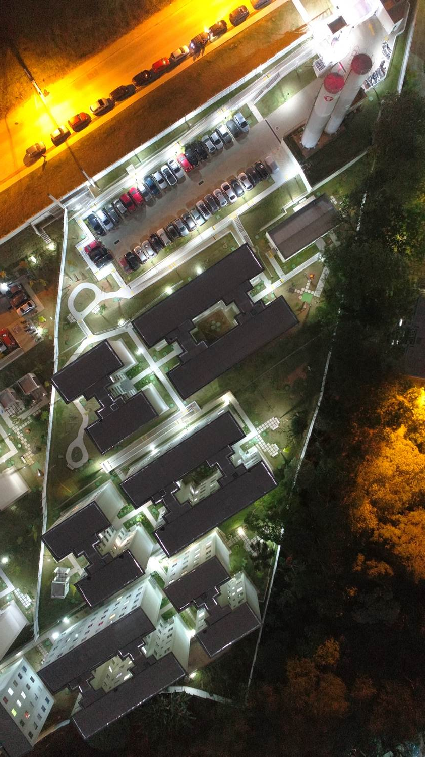
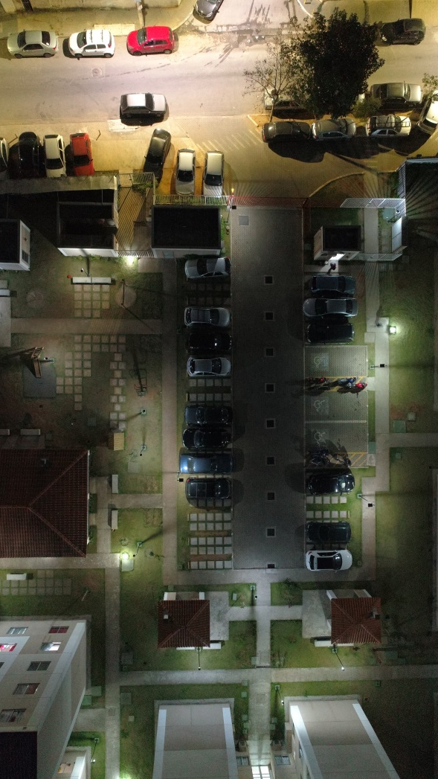
Desafios Para Mobilidade
Estudo estatístico – impacto da não vaga
Variáveis:
    Renda, faixa etária, filhos
    Oferta transporte, comércio, serviços, educação

Slide 12
Desafios Para Mobilidade
Mudança cultural e investimento
Transporte intermodal
Direção automatizada, semáforos inteligentes
Conexão com o usuário e apps de localização
Carros elétricos e compartilhados
Vagas compartilhadas

Slide 13
Desafios – Habitação Social
Terreno
Construção
Mais fácil
Mais barato
Financiamento
Continuidade
Padronização

Slide 14
Desafios – Habitação Social - Construção
Produção manual
Baixa utilização de equipamentos
Baixa utilização de tecnologia
Baixa consolidação de atividades
Poucos ganhos de escala
Falta de padronização

Slide 15
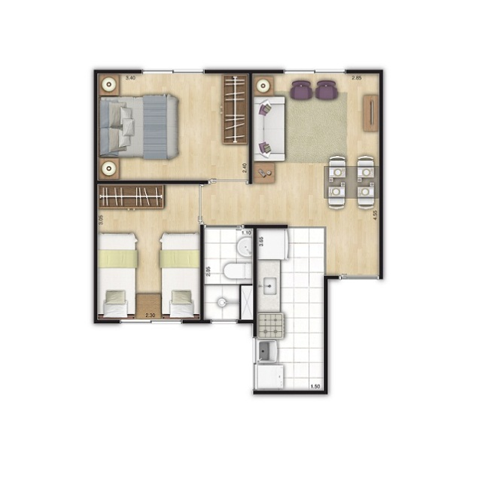
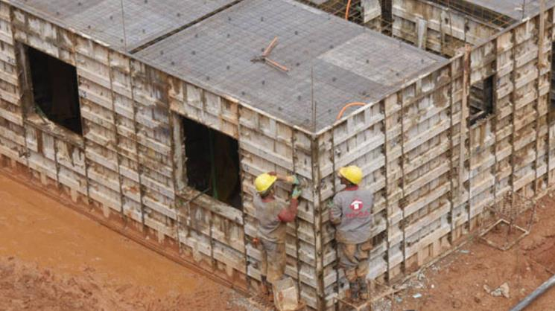
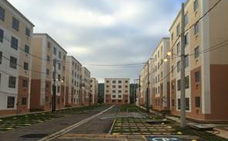
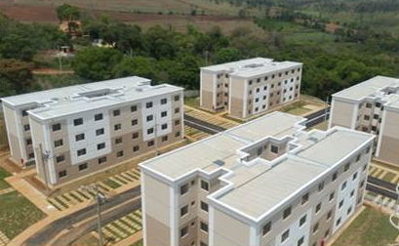
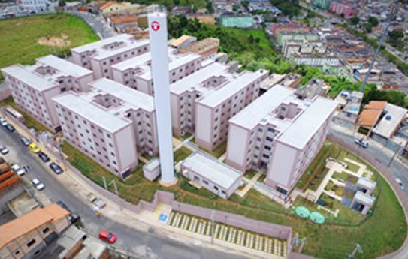
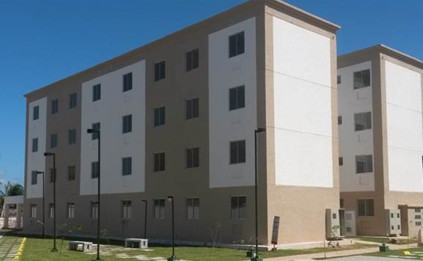
Desafios – Habitação Social - Construção
Projetos altamente padronizados:
Produtos praticamente idênticos oferecidos em todas as 6 áreas metropolitanas
Moldes de Alumínio
Apartamento Típico
Principais Aspectos dos Edifícios Residenciais

Slide 16
Desafios – Habitação Social - Construção
Continuidade
  Desburocratização - Licenciamento por declaração (edificação e meio ambiente)
  Vistorias
  Informatização
    i. Bases consolidadas (projetos, mapas, leis, decretos)
    ii. Processo (meio físico + meio eletrônico)/
  Convênios - Exemplo: Cetesb e Secretarias de Meio Ambiente Municipais
Padronização
  Código de obras – unificação / Código Sanitário Estadual
  Referências de metragem mudaram para conforto
  Norma de Desempenho, Acessibilidade e segurança

Slide 17
Desafios – Habitação Social
Terreno
Construção
Mais fácil
Mais barato
Financiamento
Atendimento
Crédito

Slide 18
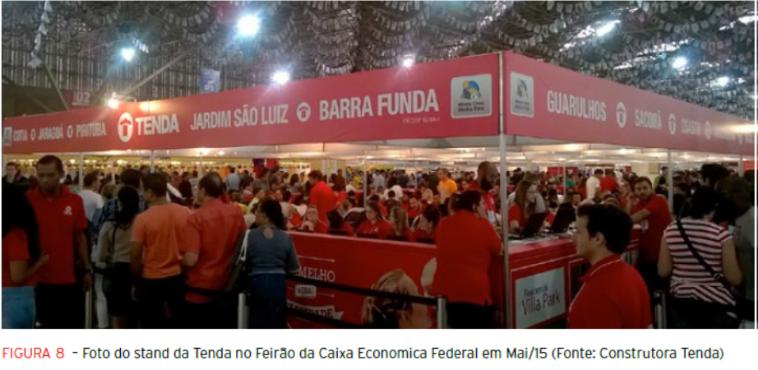
Desafios – Habitação Social - Financiamento
ATENDIMENTO
Incorporadora
Construtora
Imobiliária
Correspondente negocial de crédito
Banco Financiador
Cartório de Registro de Imóveis
Lançamento contratado com banco financiador
Venda em lojas próprias
Venda repassada
Menor índice de distrato e estoque

Slide 19
Desafios – Habitação Social - Financiamento
Crédito
  Recursos FGTS
  Desburocratização Decreto no. 9.094 17/07/17- presunção da boa fé, compartilhamento de informações, atuação integrada e sistêmica, racionalização de métodos e procedimentos de controle, eliminação de formalidades, linguagem clara, articulação entre Estados, DF, municípios e outros poderes para simplificação de serviços públicos
  Subsídios complementares

Slide 20

Desafios – Habitação Social - Financiamento
Subsídios complementares
Case 1º Feirão Morar Bem Viver Melhor
  Cheque moradia para servidores públicos estaduais e famílias beneficiárias do Auxílio Moradia Estadual
  Aumenta a capacidade de crédito das famílias

Slide 21
Desafios – Habitação Social
OBRIGADA!
DANIELA FERRARI
dferrari@tenda.com

